Slide 1
Телеграм-бот MovieBot
Автор: Никитина Мария Юрьевна

Slide 2
Общая информация
Для чего вообще нужен данный бот?
Очень часто при желании погрузиться в атмосферу кино возникает вопрос: что же посмотреть?
MovieBot – лучшее решение в таких ситуациях. Он персонально для Вас подберет лучший фильм для просмотра и предоставит нужную Вам информацию о выбранном фильме.

Slide 3
Цели и задачи
01
02
03
04
Цель проекта: создание телеграм-бота для рекомендации фильмов при помощи API. Бот должен отправлять пользователю фильмы в зависимости от выбранного жанра.
Задачи:
Подбор фильмов по выбранному жанру
Предоставление полной информации о фильме
Добавление/удаление фильма в/из Избранное
Подбор рандомного фильма

Slide 4
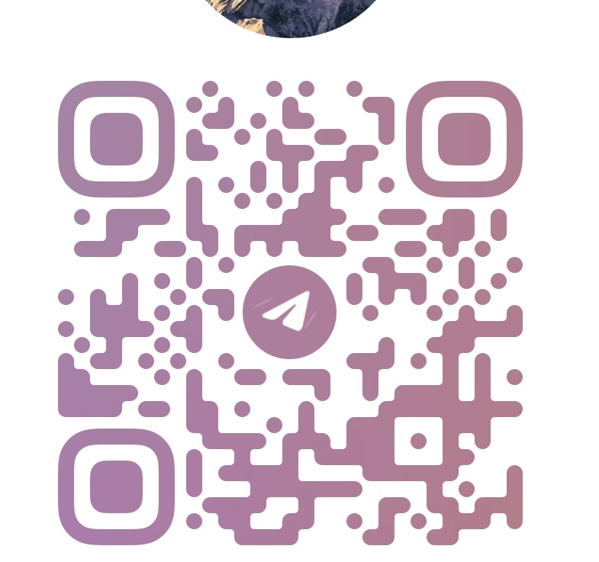
QR-code бота
Отсканировав данный код, Вы сможете самостоятельно протестировать бот и оценить его функциональность. Вы сможете проверить, насколько быстро и точно он реагирует на ваши команды, а также оценить его удобство в использовании.

Slide 5
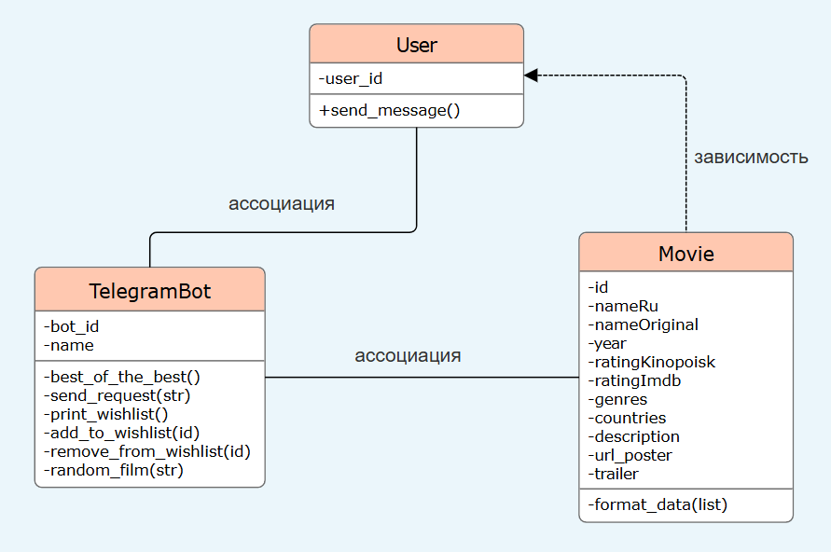
UML-диаграмма классов
Класс User
Класс TelegramBot
Класс Movie

Slide 6



Используемые технологии
Python
API
Telegram
На данном языке был реализован алгоритм работы бота
Интерфейс для получения информации о фильмах
Сервис реализации проекта

Slide 7
Возможности пользователя
Новинки
Лучшие из лучших
Вывод новинок фильмов за настоящий и предыдущий год
Подбор лучших фильмов по рейтингу IMDb
Рекомендации
Случайный фильм
Избранное
Рекомендации фильмов по выбранному жанру
Вывод рандомного фильма по выбранному жанру
Список фильмов для дальнейшего просмотра

Slide 8
Реализация алгоритмов

Slide 9
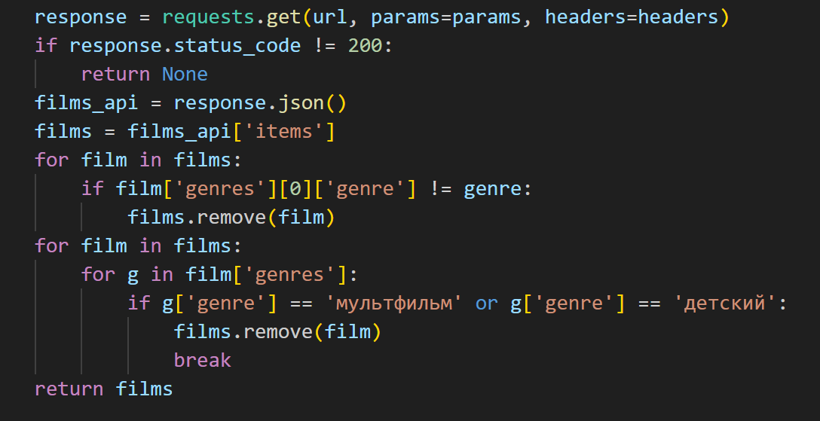
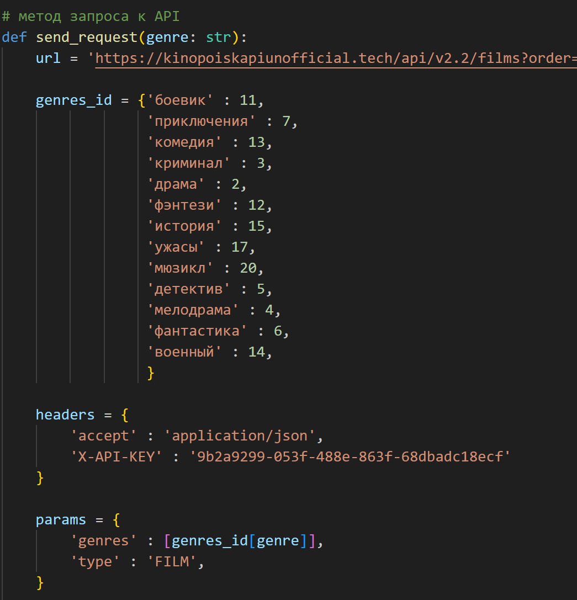
Отправка запроса на получение фильмов по жанру

Slide 10
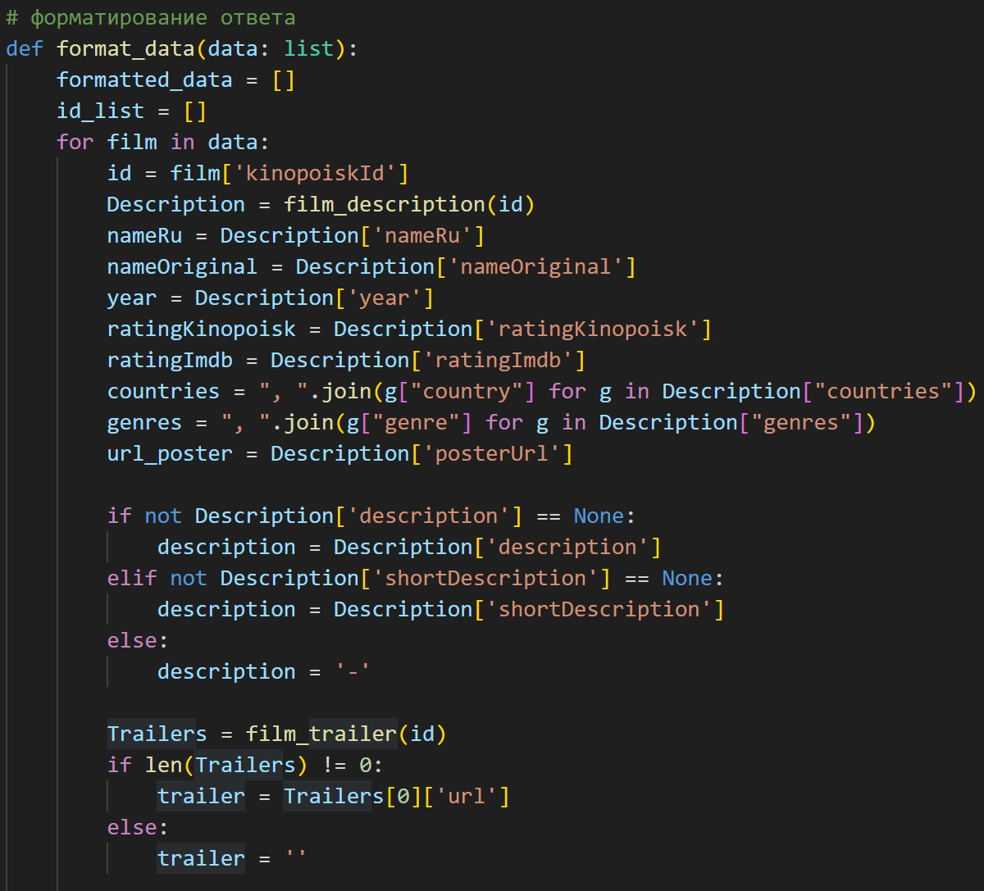
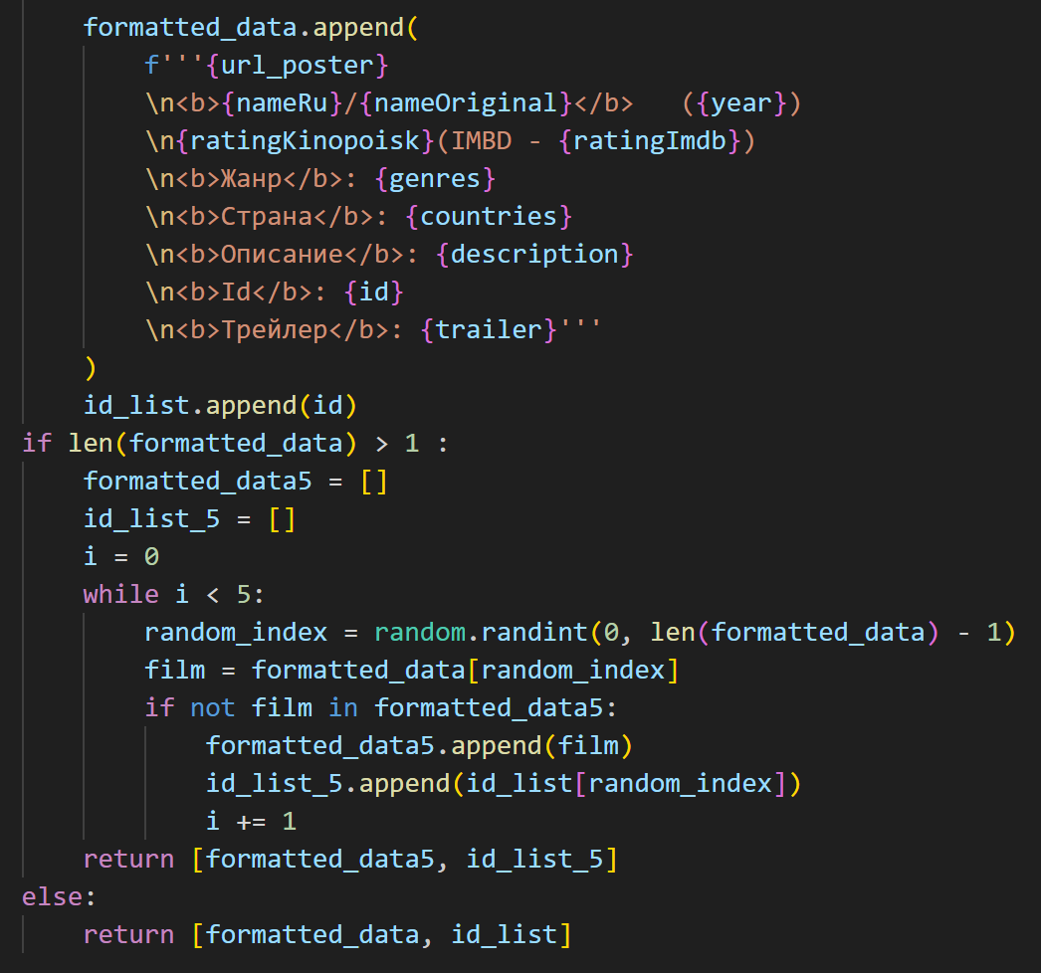
Форматирование ответа от API

Slide 11
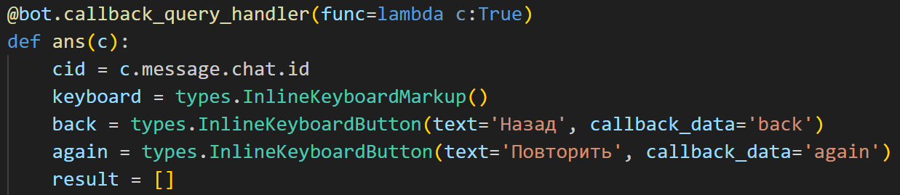
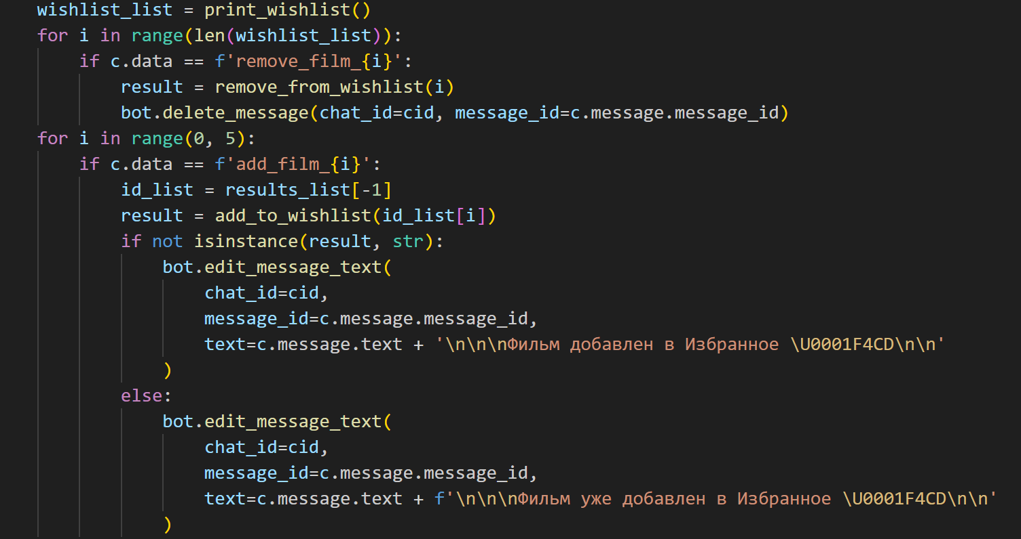
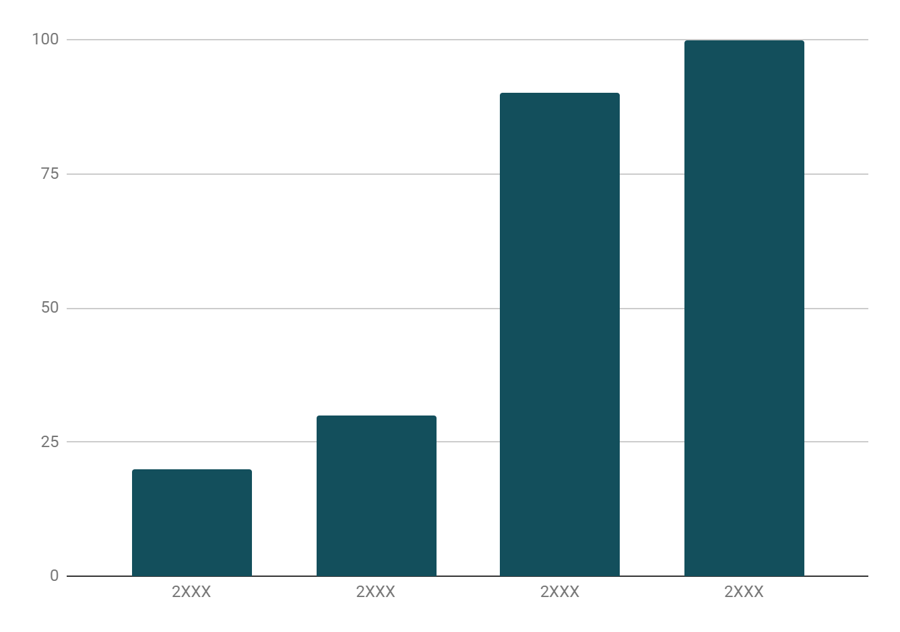
Реализация добавления/удаления в/из Избранное

Slide 12
Тестирование
Далее представлены примеры работы бота

Slide 13
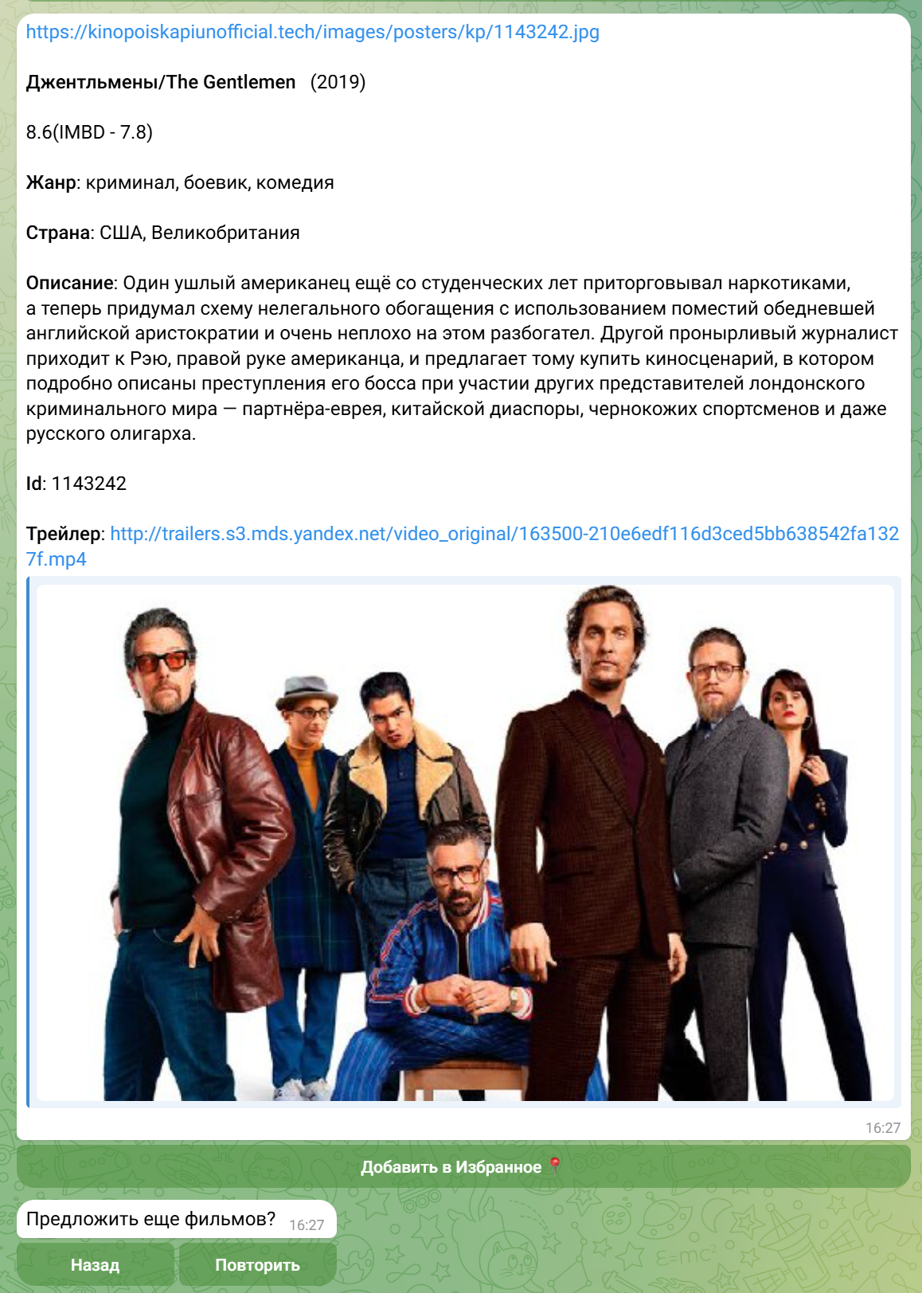
Структура сообщения от бота
Название фильма на русском и оригинале + год создания
Рейтинг на Кинопоиске и IMDb
Жанр фильма
Страна
Описание фильма
Id фильма на Кинопоиске
Ссылка на трейлер фильма
Постер к фильму
Добавление в Избранное
Вернуться назад
Повторить запрос

Slide 14
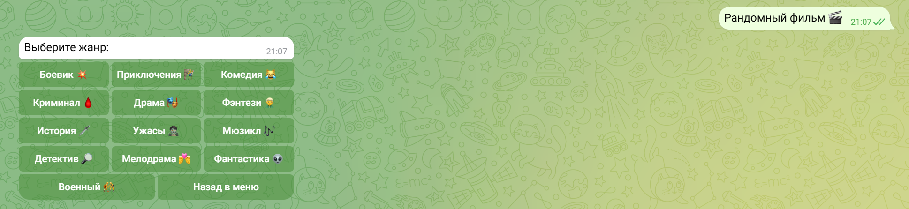
Выбор жанра

Slide 15
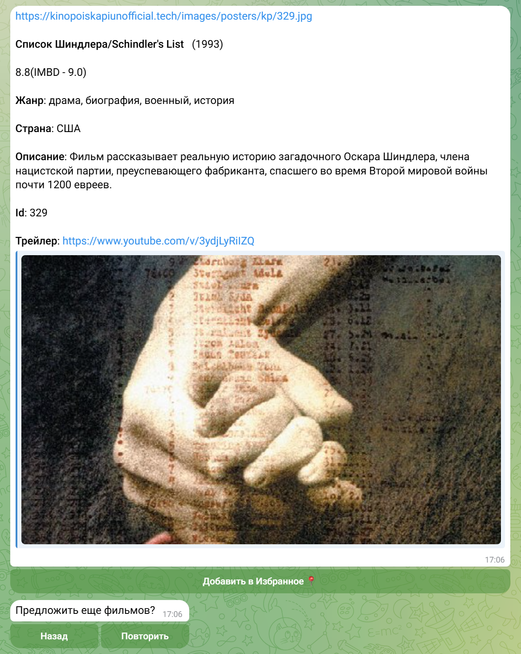
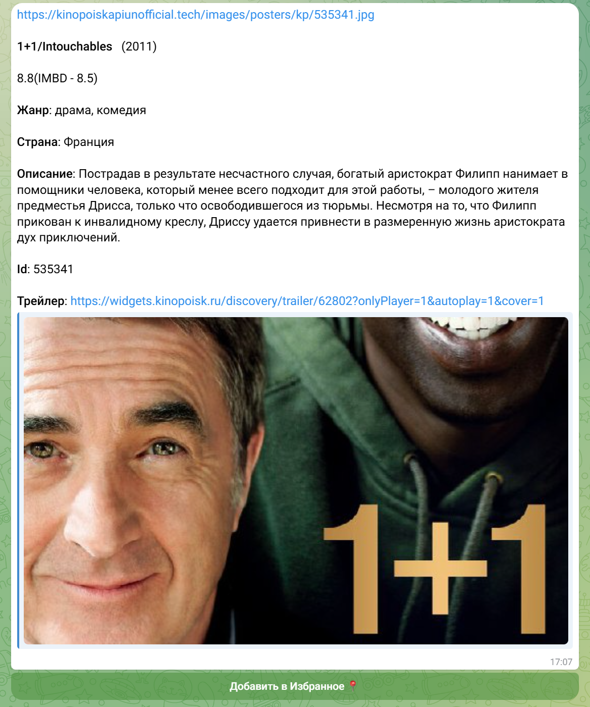
Случайный фильм

Slide 16
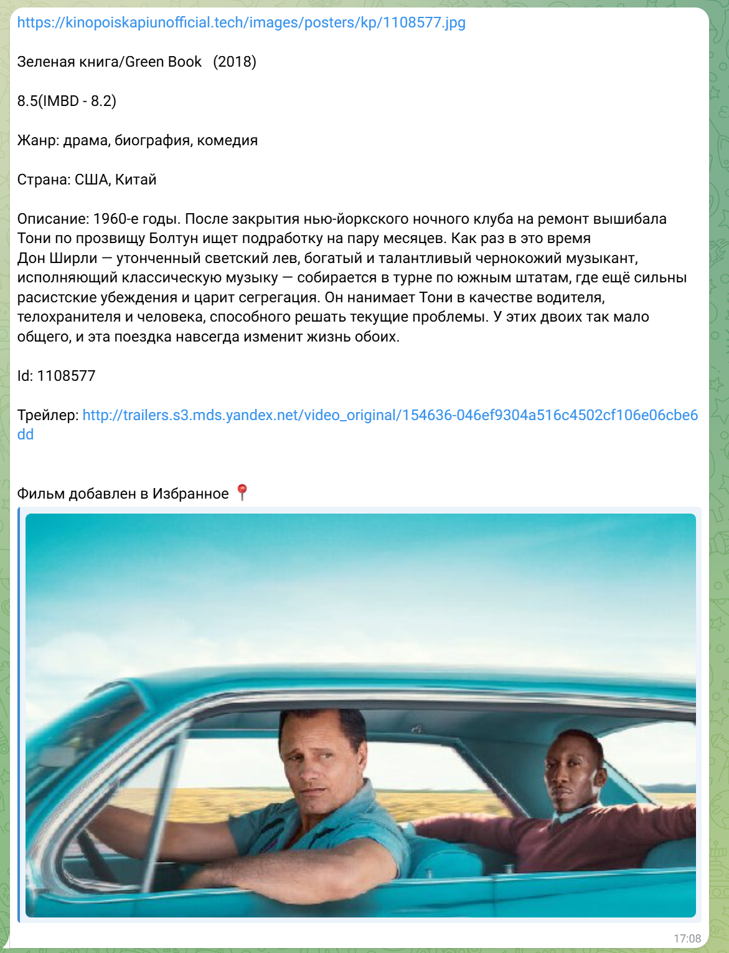

Добавление в Избранное

Slide 17
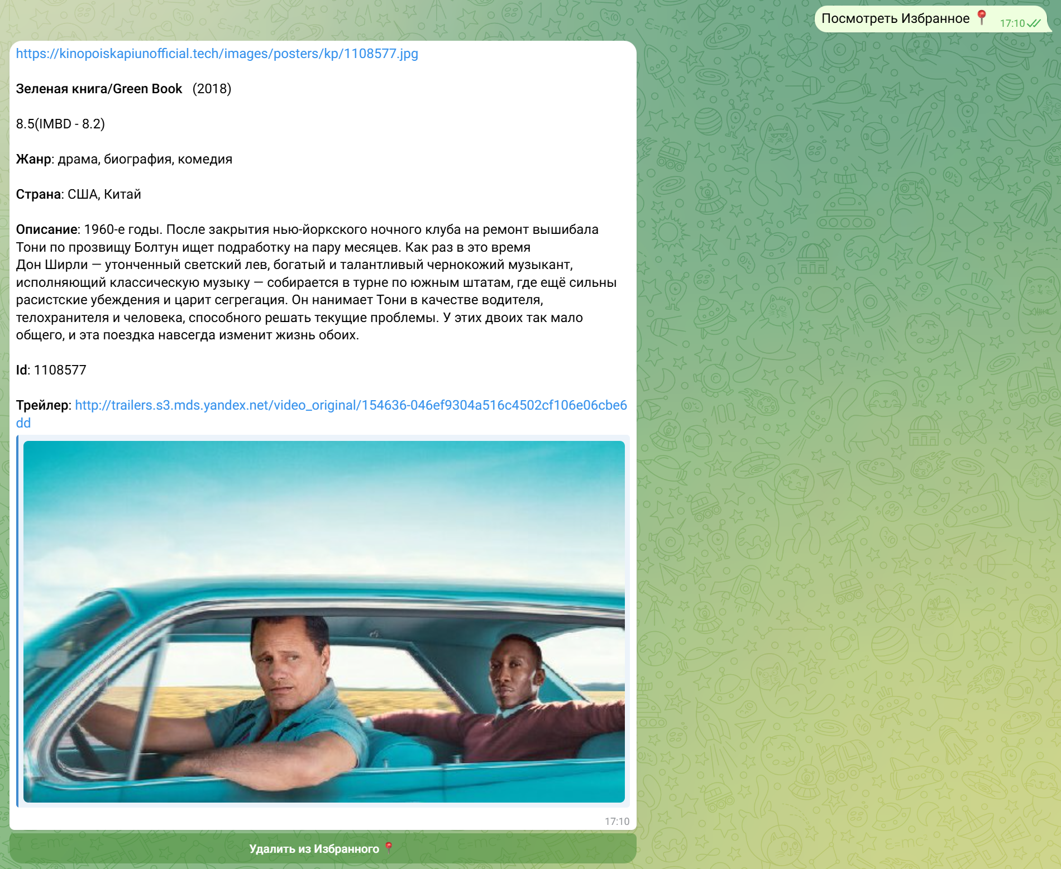
Посмотреть Избранное

Slide 18
Как можно улучшить?
Добавить БД
Регистрация
Больше информации
Ссылки для просмотра
В базе данных держать фильмы из Избранного
Возможность регистрации пользователя
Добавить информацию об актерах фильма, похожих фильмах и т.д.
Предоставить ссылки на сервисы, где можно посмотреть фильм

Slide 19

Репозиторий GitHub

Slide 20

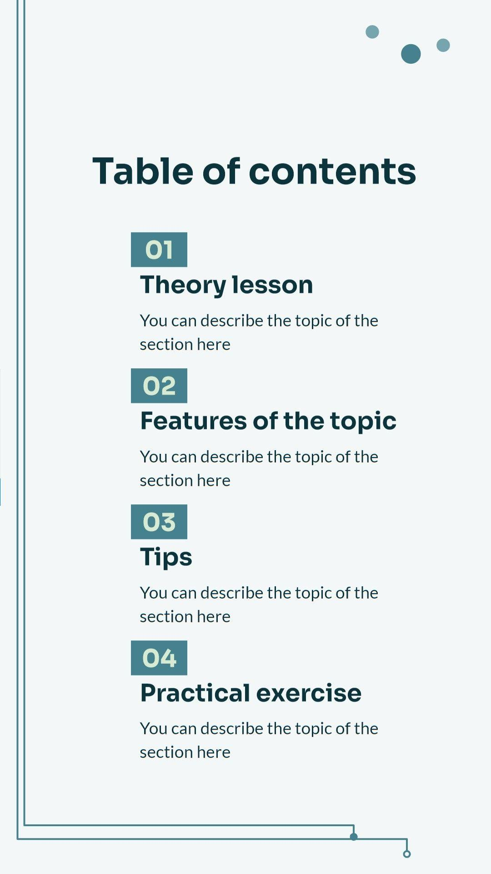
Итоги работы
В ходе работы была достигнута основная цель — разработка удобного инструмента, который помогает пользователям находить интересные фильмы на основе их предпочтений.
Использование современных технологий, таких как Python и библиотека python-telegram-bot, обеспечило высокую производительность и простоту интеграции с Telegram и API.
Telegram MovieBot
Find a movie you like
Live like in a movie

